Slide 1
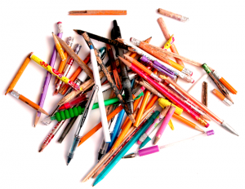
СРПСКИ ЈЕЗИК 2. разред

Slide 2
Описивање предмета

Slide 3
Како бисмо описали што љепше некакав предмет, било да га описујемо усмено или писмено, морамо знати његове особине.
Какве је боје? ЦРВЕНО, ЖУТО, БИЈЕЛО...
Каквог је облика? ОКРУГЛИ, ЧЕТВРТАСТИ, ОБЛИ...
Чему служи? ЗА ЦРТАЊЕ, ЗА ИГРУ, ЗА ОДМОР...
Од чега је направљен? ГУМA, ПЛАСТИKA, МЕТАЛ...

Slide 4
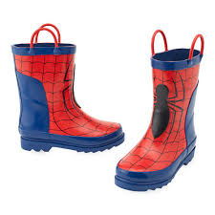
Предмет на слово:
Ч
ЧИЗМЕ
ГУМЕНЕ
ЦРВЕНЕ И ПЛАВЕ
ЗАНИМЉИВЕ
Петар има гумене чизме.
Чизме су црвене и плаве боје.
Петрове чизме су занимљиве.

Slide 5
Ч - СЛОВО
ЧИЗМЕ - РИЈЕЧ
ЧИЗМЕ СУ ЦРВЕНЕ.-РЕЧЕНИЦА
Маша има црвене чизме.
Оне су свечане.
Машине чизме имају машницу.

Slide 6
ПРЕДМЕТ НА СЛОВО:
К
КУЋА
ЛИЈЕПА
ЖУТА
ВЕЛИКА
ДРВЕНА
На крају села налази се жута кућа.
Мишо и Ана живе у кући.

Slide 7
СЛАТКА
НОВОГОДИШЊА
ШАРЕНА
ЗАНИМЉИВА
Ова кућа је укусна.
У њој живи Дједа Мраз.
Кућа је слатка, шарена и занимљива.

Slide 8
ЗАДАТАК ЗА САМОСТАЛАН РАД:
Напиши три реченице о ђачкој торби са слике!

Slide 10
МАТЕМАТИКА 2. разред

Slide 11
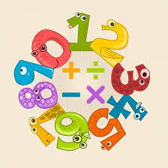
Сабирање двоцифреног и једноцифеног броја до 20 (12 + 2)

Slide 12
11= 1 Д + 1 Ј = 10 + 1 15= 1 Д + 5 Ј = 10 + 5 13= 1 Д + 3 Ј = 10 + 3
Поновимо Једноцифрени бројеви су: 1, 2, 3, 4, 5, 6, 7, 8 и 9. Двоцифрени бројеви су: 10, 11, 12, 13, 14, 15, 16, 17, 18, 19, 20.

Slide 13
2 + 4 = 6 12 + 4 = 16
3 + 6 = 9 13 + 6 = 19

Slide 14
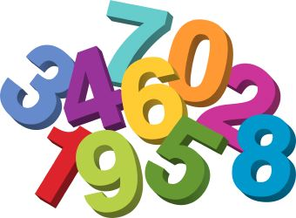
Рачунајмо заједно!

Slide 15
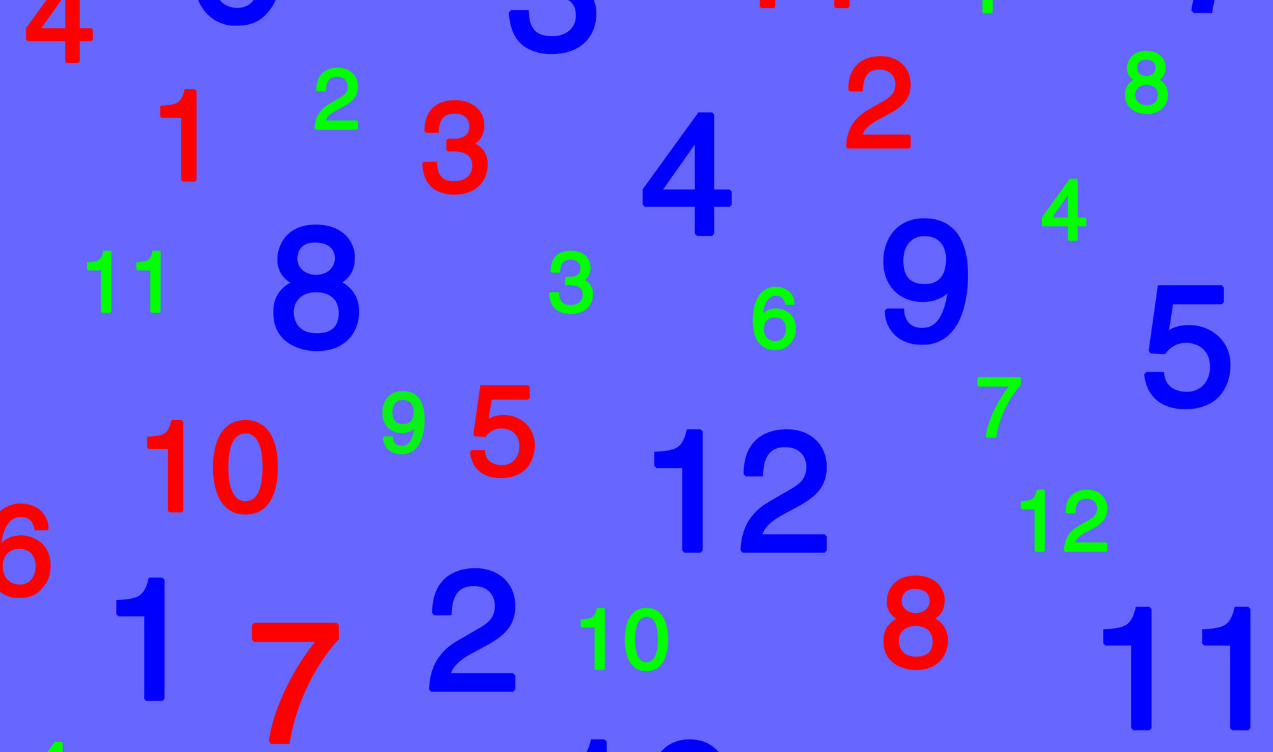
Број 12 увећај за 7.
1. задатак
12 + 7 = 19

Slide 16
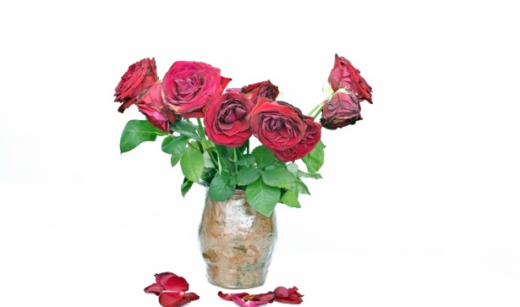
2. задатак Цвјећар је продао 13 црвених и 4 бијеле руже. Колико је укупно ружа продао?
Одговор: Цвјећар је продао 17 ружа.: Цвјећар је продао 17 ружа. ружа.
13 + 4 = 17

Slide 17
3. задатак Први сабирак је број 14, а други број 3. Израчунај збир.
14 + 3 = 17

Slide 18
Задаци за самосталан рад: Урадите задатке у уџбенику на страни 89.
СРЕЋАН РАД!

Slide 20
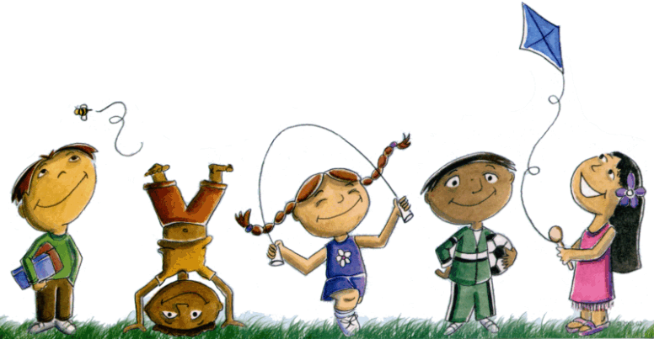
ФИЗИЧКО ВАСПИТАЊЕ 2. разред

